Slide 1


Method for Determining the Optimal Number of Clusters Based on Agglomerative Hierarchical Clustering
Andrey dos Reis Cadima Dias
Marcio Salmazo Ramos
Pedro Victor Guerra de Figueiredo
PPGCO – Universidade Federal de Uberlândia
04/06/2024

Slide 2
Introdução
Análise de clusters e suas classificações:
Conceito
Particionais
Hieráquicos Divisivos
Hierárquicos Aglomerativos

Slide 3
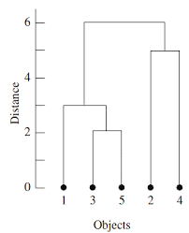
Introdução
Definição de clusters com base na hierarquia aglomerativa:
Estrutura hierárquica
Relação entre o nível e a quantidade dos clusters
Caracterização do problema de particionamento como uma questão de determinação da quantidade de clusters ideal
Notes:
* No método de agrupamento hierárquico aglomerativo, os clusters são construídos em uma estrutura hierárquica, onde cada camada ou nível representa um número específico de clusters. Esse número é determinado por um critério de similaridade ou dissimilaridade entre os dados.
* Portanto, o trecho está explicando que, ao decidir como dividir os dados em clusters, o principal desafio é determinar o número ideal de clusters, pois isso influencia diretamente na qualidade da segmentação dos dados.

Slide 4
Introdução – Estudos prévios
Conjunto de partições estendidas
Proposta de novo agrupamento hierárquico
Proposta de um novo índice de validade de cluster

Slide 5
Objetivo
Proposta de um novo índice de validade de agrupamento a ser utilizado para determinar o número ideal de clusters
Utilizar como base o algoritmo de Agrupamento hierárquico aglomerativo (AHC)
Avaliar efetivamente os resultados de agrupamento de múltiplos tipos de conjuntos de dados (Estruturas lineares, múltiplas, anulares e convexas)

Slide 6
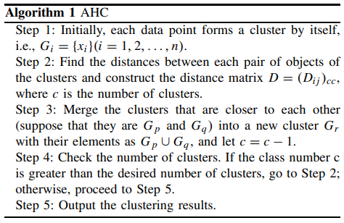
Visão geral do AHC
Operação dos algoritmos de agrupamento hierárquico
Algorítmos aglomerativos e divisivos
Principais medidas de distância
Single linkage
Complete linkage
Average linkage
Notes:
Os procedimentos aglomerativos começam com n clusters singleton e, em seguida, formam uma sequência mesclando clusters sucessivamente

Slide 7
Índice de proporção compacta-separada (CSP)
Análise de validade do agrupamento
Conceito do índice CSP
Índices de validade existentes
Calinski – Harabasz
Davies – Bouldin
Krzanowski – Lai
Índice de silhueta
Índice inter-intra
Dificuldade em encontrar corretamente o número ideal de clusters para conjuntos de dados de estrutura não convexa
Notes:
Os procedimentos aglomerativos começam com n clusters singleton e, em seguida, formam uma sequência mesclando clusters sucessivamente

Slide 8
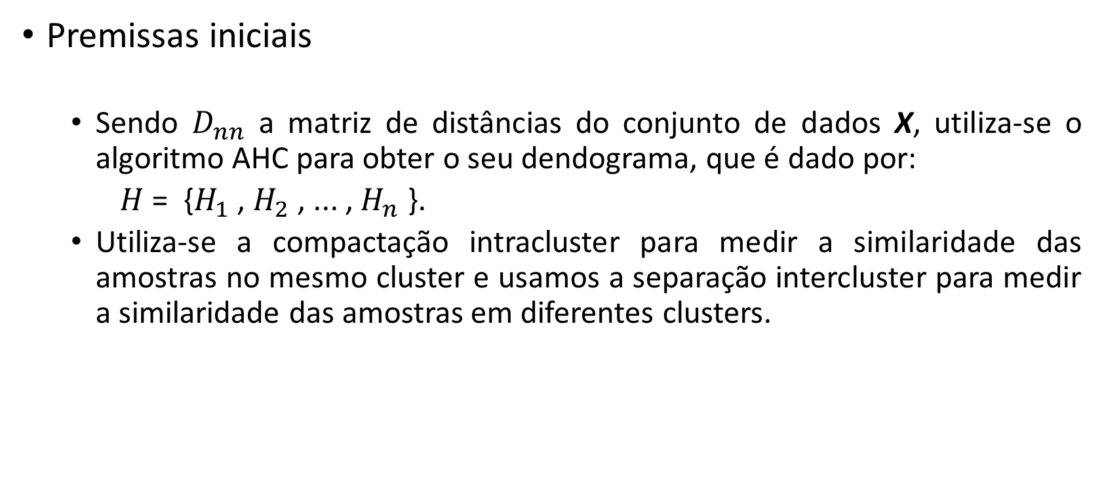
Índice de proporção compacta-separada (CSP)
Premissas iniciais
Sendo $D_{nn}$ a matriz de distâncias do conjunto de dados X, utiliza-se o algoritmo AHC para obter o seu dendograma, que é dado por:
$H$ = {$H_{1}$ , $H_{2}$ , ... , $H_{n}$ }.
Utiliza-se a compactação intracluster para medir a similaridade das amostras no mesmo cluster e usamos a separação intercluster para medir a similaridade das amostras em diferentes clusters.
Notes:
Os procedimentos aglomerativos começam com n clusters singleton e, em seguida, formam uma sequência mesclando clusters sucessivamente

Slide 9
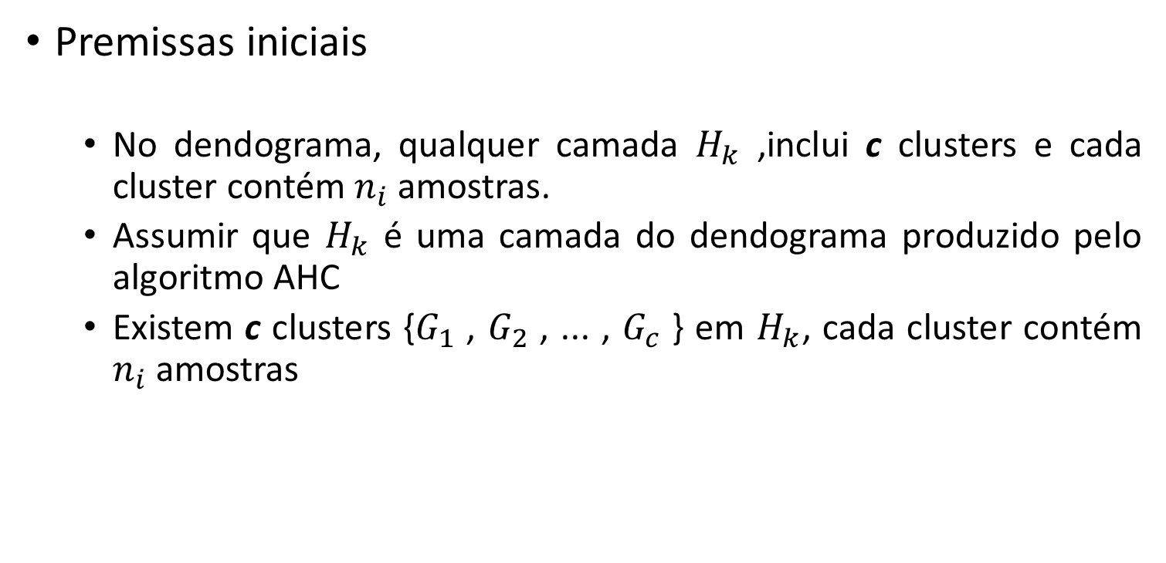
Índice de proporção compacta-separada (CSP)
Premissas iniciais
No dendograma, qualquer camada $H_{k}$ ,inclui c clusters e cada cluster contém $n_{i}$ amostras.
Assumir que $H_{k}$ é uma camada do dendograma produzido pelo algoritmo AHC
Existem c clusters {$G_{1}$ , $G_{2}$ , ... , $G_{c}$ } em $H_{k}$, cada cluster contém $n_{i}$ amostras
Notes:
Os procedimentos aglomerativos começam com n clusters singleton e, em seguida, formam uma sequência mesclando clusters sucessivamente

Slide 10


Índice de proporção compacta-separada (CSP)
Definição 1 do índice CSP
Calcula-se o peso médio da árvore geradora mínima para todas as amostras no i-ésimo cluster como a compactação intracluster $cd(i)$, que é definido da seguinte forma:
Onde W(Gi) é o peso da árvore geradora mínima para todas as amostras no i-ésimo cluster
Notes:
Os procedimentos aglomerativos começam com n clusters singleton e, em seguida, formam uma sequência mesclando clusters sucessivamente

Slide 11

Índice de proporção compacta-separada (CSP)
Definição 2 do índice CSP
Tomamos o valor mínimo das distâncias mínimas entre as amostras no cluster eu e as amostras em outros clusters como a separação entre clusters SD(i ), que é definido da seguinte forma:
Onde dist(xi,xj) é a distância euclidiana intercluster das amostras xi e xj
Notes:
Os procedimentos aglomerativos começam com n clusters singleton e, em seguida, formam uma sequência mesclando clusters sucessivamente

Slide 12
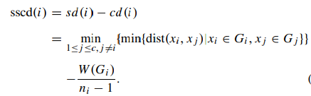
Índice de proporção compacta-separada (CSP)
Definição 3 do índice CSP
Tomamos a diferença entre a separação entre clusters e a compactação intracluster do cluster i como o grau de dispersão de agrupamento sscd(i), que é definido da seguinte forma:
Notes:
Os procedimentos aglomerativos começam com n clusters singleton e, em seguida, formam uma sequência mesclando clusters sucessivamente

Slide 13
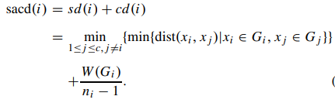
Índice de proporção compacta-separada (CSP)
Definição 4 do índice CSP
Tomamos a soma da separação entre clusters e da compactação intracluster do cluster i como o grau de síntese de agrupamento sacd(i),que é definido da seguinte forma:
Notes:
Os procedimentos aglomerativos começam com n clusters singleton e, em seguida, formam uma sequência mesclando clusters sucessivamente

Slide 14
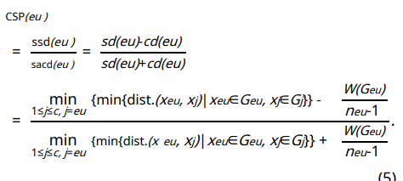
Índice de proporção compacta-separada (CSP)
Definição 5 do índice CSP
Tomamos a razão entre o grau de dispersão do cluster e o grau de síntese do cluster para cluster i como o índice CSP CSP(i), que é definido da seguinte forma:
Notes:
Os procedimentos aglomerativos começam com n clusters singleton e, em seguida, formam uma sequência mesclando clusters sucessivamente

Slide 15
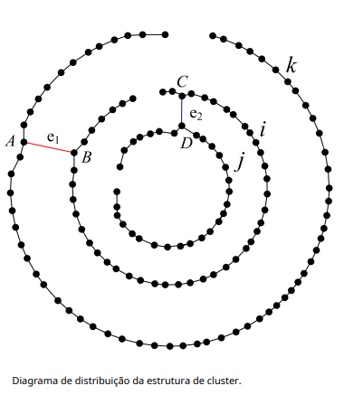
Índice de proporção compacta-separada (CSP)
Exemplo e explicação do índice CSP
Na ilustração, todas as amostras do conjunto de dados estão distribuídas em três círculos aproximados e podem ser agrupadas em três clusters, denotados por j,i,e k
Notes:
Os procedimentos aglomerativos começam com n clusters singleton e, em seguida, formam uma sequência mesclando clusters sucessivamente

Slide 16
Índice de proporção compacta-separada (CSP)
Exemplo e explicação do índice CSP
Agrupamento com um algoritmo AHC
Medição da distância intercluster com o algoritmo Single Link
Procedimento de fusão de clusters
Retorno de uma árvore geradora mínima como resultado
Notes:
Os procedimentos aglomerativos começam com n clusters singleton e, em seguida, formam uma sequência mesclando clusters sucessivamente

Slide 17
Índice de proporção compacta-separada (CSP)
Explicação utilizando a terminologia da teoria dos grafos
Sendo:
G = (V, E) denota o grafo com conjunto de vértices V e de arestas E,
|V| é o número de vértices
|E| é o número de arestas.
Notes:
Os procedimentos aglomerativos começam com n clusters singleton e, em seguida, formam uma sequência mesclando clusters sucessivamente

Slide 18
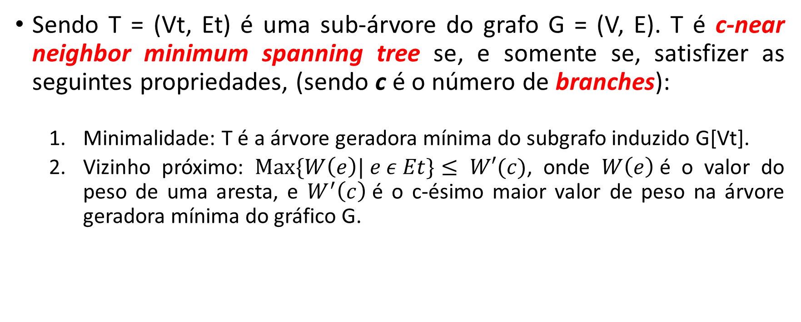
Índice de proporção compacta-separada (CSP)
Sendo T = (Vt, Et) é uma sub-árvore do grafo G = (V, E). T é c-near neighbor minimum spanning tree se, e somente se, satisfizer as seguintes propriedades, (sendo c é o número de branches):
Minimalidade: T é a árvore geradora mínima do subgrafo induzido G[Vt].
Vizinho próximo: $Max\{W\left(e\right)| e ε Et\}≤ W′(c)$, onde $W\left(e\right)$é o valor do peso de uma aresta, e $W^{′}\left(c\right)$é o c-ésimo maior valor de peso na árvore geradora mínima do gráfico G.
Notes:
Os procedimentos aglomerativos começam com n clusters singleton e, em seguida, formam uma sequência mesclando clusters sucessivamente

Slide 19
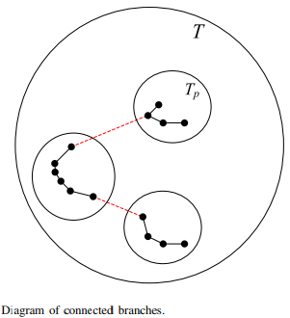
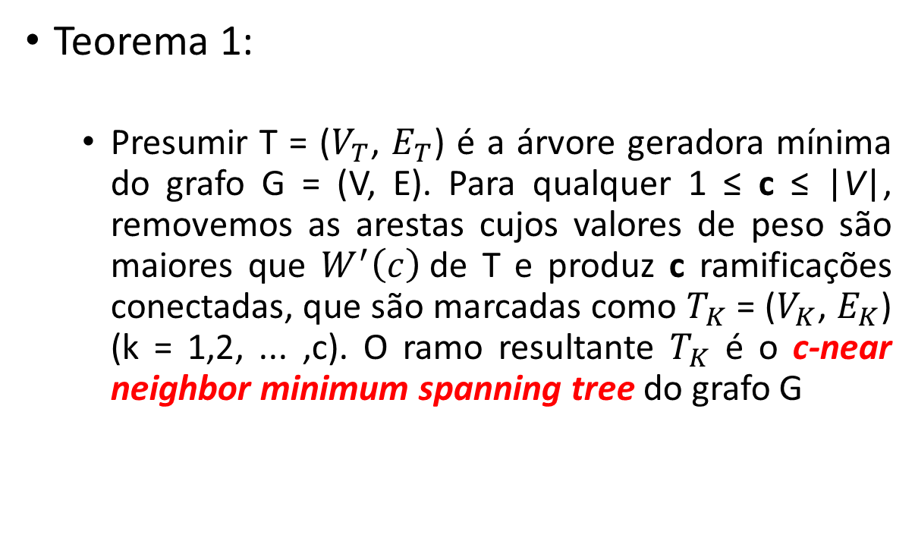
Índice de proporção compacta-separada (CSP)
Teorema 1:
Presumir T = ($V_{T}$, $E_{T}$) é a árvore geradora mínima do grafo G = (V, E). Para qualquer 1 ≤ c ≤ |V|, removemos as arestas cujos valores de peso são maiores que $W^{′}\left(c\right)$de T e produz c ramificações conectadas, que são marcadas como $T_{K}$ = ($V_{K}$, $E_{K}$) (k = 1,2, ... ,c). O ramo resultante $T_{K}$ é o c-near neighbor minimum spanning tree do grafo G
Notes:
Os procedimentos aglomerativos começam com n clusters singleton e, em seguida, formam uma sequência mesclando clusters sucessivamente

Slide 20
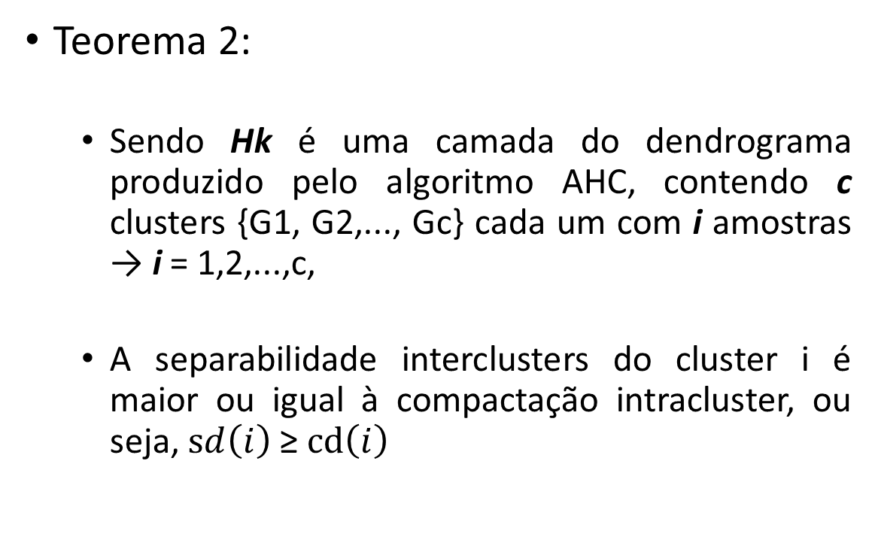
Índice de proporção compacta-separada (CSP)
Teorema 2:
Sendo Hk é uma camada do dendrograma produzido pelo algoritmo AHC, contendo c clusters {G1, G2,..., Gc} cada um com i amostras → i = 1,2,...,c,
A separabilidade interclusters do cluster i é maior ou igual à compactação intracluster, ou seja, $sd\left(i\right)$≥ $cd\left(i\right)$
Notes:
Os procedimentos aglomerativos começam com n clusters singleton e, em seguida, formam uma sequência mesclando clusters sucessivamente

Slide 21
Índice de proporção compacta-separada (CSP)
Teorema 2:
Sendo Hk é uma camada do dendrograma produzido pelo algoritmo AHC, contendo c clusters {G1, G2,..., Gc} cada um com i amostras → i = 1,2,...,c,
A separabilidade interclusters do cluster i é maior ou igual à compactação intracluster, ou seja, $sd\left(i\right)$≥ $cd\left(i\right)$
Notes:
Os procedimentos aglomerativos começam com n clusters singleton e, em seguida, formam uma sequência mesclando clusters sucessivamente

Slide 22
Índice CSP e número ideal de clusters
Análise do agrupamento com o índice CSP
Analisamos os efeitos de agrupamento de um conjunto de dados calculando o valor médio do índice CSP de todos os clusters no conjunto de dados.
Quanto maior o valor médio, melhor será o resultado do agrupamento. O número de cluster que corresponde ao valor médio máximo é o número ideal de clusters.
Notes:
Os procedimentos aglomerativos começam com n clusters singleton e, em seguida, formam uma sequência mesclando clusters sucessivamente

Slide 23
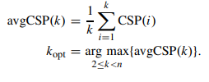
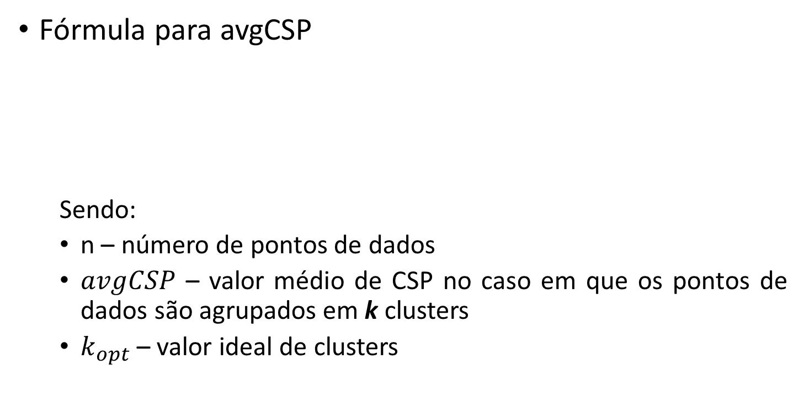
Índice CSP e número ideal de clusters
Fórmula para avgCSP
Sendo:
n – número de pontos de dados
$avgCSP$ – valor médio de CSP no caso em que os pontos de dados são agrupados em k clusters
$k_{opt}$ – valor ideal de clusters
Notes:
Os procedimentos aglomerativos começam com n clusters singleton e, em seguida, formam uma sequência mesclando clusters sucessivamente

Slide 24
Determinar o numero ideal de clusters
Utilização do algoritmo optimal number of cluster determination (ONCD)
Etapas do algoritmo
Criar uma árvore hierárquica de cluster
Construir clusters a partir da árvore hierárquica de clusters
Cálculo do peso W(Gi) da AGM de todas as amostras do i-ésimo cluster
Cálculo da separação intercluster SD(i)
Notes:
Os procedimentos aglomerativos começam com n clusters singleton e, em seguida, formam uma sequência mesclando clusters sucessivamente

Slide 25
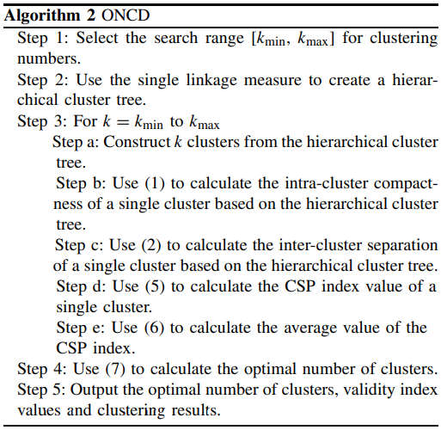
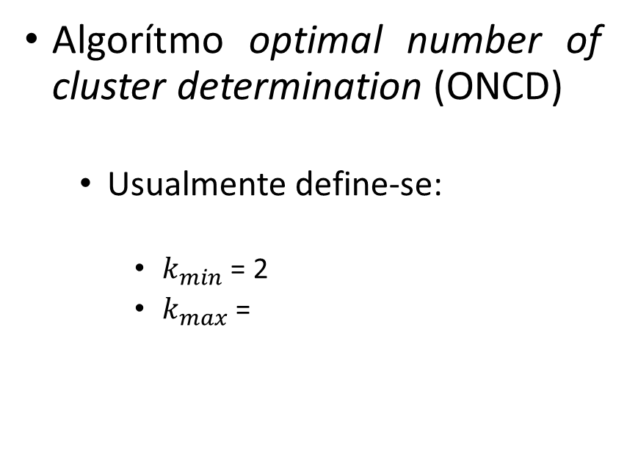
Determinar o numero ideal de clusters
Algorítmo optimal number of cluster determination (ONCD)
Usualmente define-se:
$k_{min}$ = 2
$k_{max}$ =
Notes:
Os procedimentos aglomerativos começam com n clusters singleton e, em seguida, formam uma sequência mesclando clusters sucessivamente

Slide 26
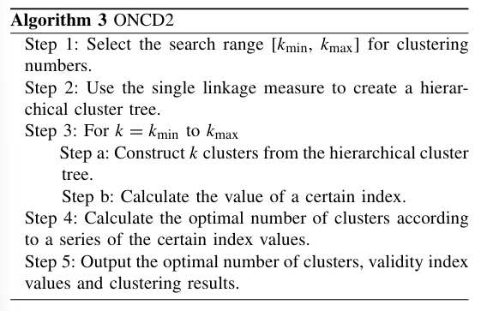
Determinar o numero ideal de clusters
Algorítmo optimal number of cluster determination (ONCD2)
Baseado no algoritmo AHC com ligação única e índices CH, DB, Sil, KL, Wint ou índice Vλ, o algoritmo de determinação do número ideal de clusters (ONCD2) pode ser descrito
Notes:
Os procedimentos aglomerativos começam com n clusters singleton e, em seguida, formam uma sequência mesclando clusters sucessivamente

Slide 27
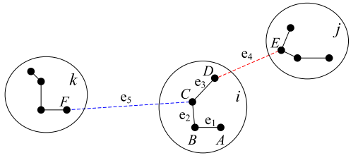
Determinar o numero ideal de clusters
A partir da árvore hierárquica do cluster, podemos construir o i-ésimo cluster, no qual existem os pontos de dados A, B, C e D, e podemos obter a distância das arestas AB, BC e CD.
É fácil calcular o peso W(Gi), cujo valor é e1+e2+e3. Assim, a compacidade intracluster cd(i ) pode ser calculado.
A partir da árvore hierárquica do cluster, podemos facilmente obter o primeiro ponto que conectará o i-ésimo cluster
Notes:
Os procedimentos aglomerativos começam com n clusters singleton e, em seguida, formam uma sequência mesclando clusters sucessivamente

Slide 28
Determinar o numero ideal de clusters
Concluímos que a distância e4 da aresta DE é o valor mínimo das distâncias mínimas entre as amostras no cluster i as amostras em outros clusters
O ponto F não é o primeiro ponto que conectará o i-ésimo cluster e a distância e5 da aresta CF é maior que a distância e4 da borda DE; assim, a borda CF não é a distância mínima entre o cluster i e demais clusters
Da análise, a separação interclusters sd(i) pode ser facilmente calculado. Na Figura abaixo, sd(i) = e4.
Notes:
Os procedimentos aglomerativos começam com n clusters singleton e, em seguida, formam uma sequência mesclando clusters sucessivamente

Slide 29
Determinar o numero ideal de clusters
Em essência, o algoritmo ONCD proposto inclui dois processos
processo de clusterização do uso do algoritmo AHC com single link
processo de avaliação do uso do índice CSP
Obs: O processo de agrupamento de uso do algoritmo AHC com ligação única também é o processo de produzir a árvore geradora mínima, a partir da qual podemos facilmente obter o peso da árvore geradora mínima para todas as amostras em cada cluster e a distância mínima entre clusters de cada cluster.
Notes:
Os procedimentos aglomerativos começam com n clusters singleton e, em seguida, formam uma sequência mesclando clusters sucessivamente

Slide 30
Estudos experimentais
Verificação do desempenho do índice CSP e ONCD
Experimentos utilizando datasets sintéticos
Os experimentos incluem 18 conjuntos de dados sintéticos, que compreendem números aleatórios 2-D gerados por simulação computacional.
Notes:
Os procedimentos aglomerativos começam com n clusters singleton e, em seguida, formam uma sequência mesclando clusters sucessivamente

Slide 31
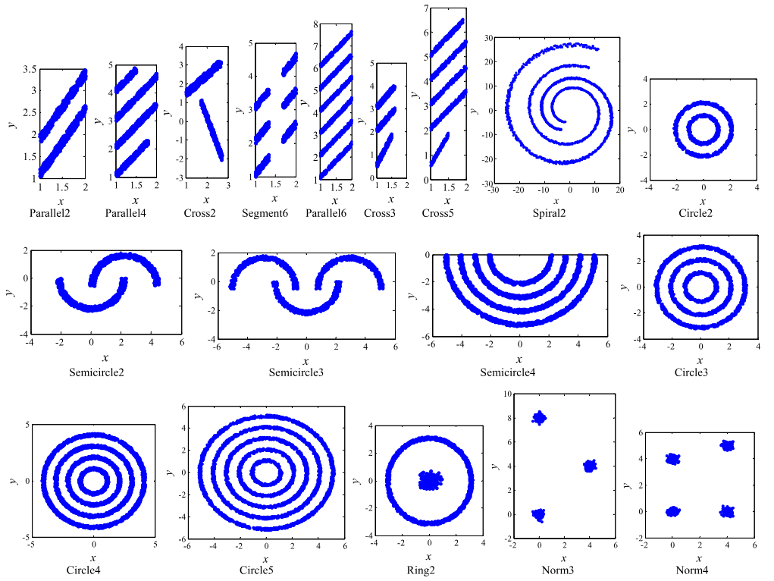
Estudos experimentais
Visualização dos dados sintéticos fabricados:
Notes:
Os procedimentos aglomerativos começam com n clusters singleton e, em seguida, formam uma sequência mesclando clusters sucessivamente

Slide 32
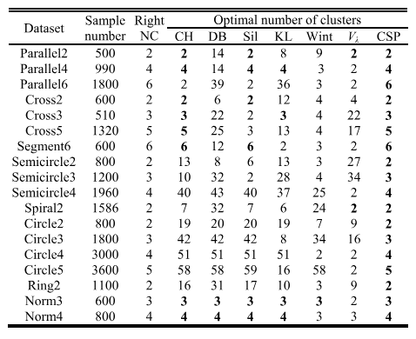
Estudos experimentais
Análise dos resultados
Comparação entre os diferentes índices para encontrar o valor ideal de clusters para os dados sintéticos
Notes:
Os procedimentos aglomerativos começam com n clusters singleton e, em seguida, formam uma sequência mesclando clusters sucessivamente

Slide 33
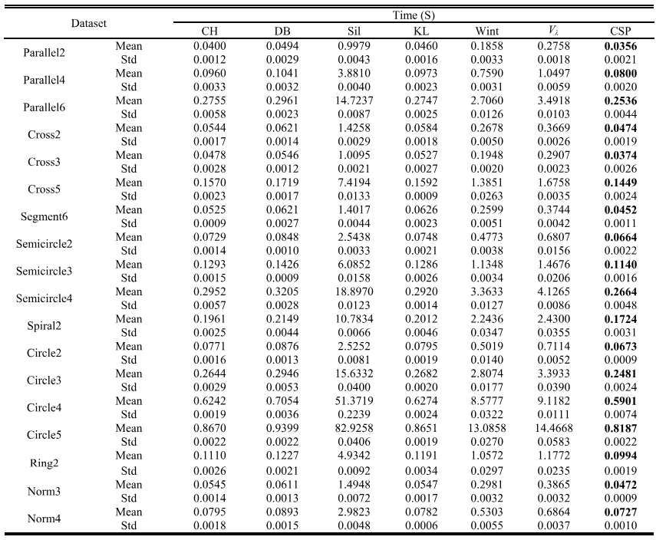
Estudos experimentais
Análise de resultados:
Comparação do tempo de execução entre os diferentes índices utilizados
Notes:
Os procedimentos aglomerativos começam com n clusters singleton e, em seguida, formam uma sequência mesclando clusters sucessivamente

Slide 34
Estudos experimentais
Verificação do desempenho do índice CSP e ONCD
Experimentos utilizando datasets reais
Os experimentos incluem três conjuntos de dados reais: Coluna Vertebral (Coluna_2C), Statlog Heart (Coração) e Avaliação do Assistente de Ensino (Tae), que são do UCI Machine Learning Repository
Diferença de aplicação com os datasets sintéticos
Notes:
Os procedimentos aglomerativos começam com n clusters singleton e, em seguida, formam uma sequência mesclando clusters sucessivamente

Slide 35
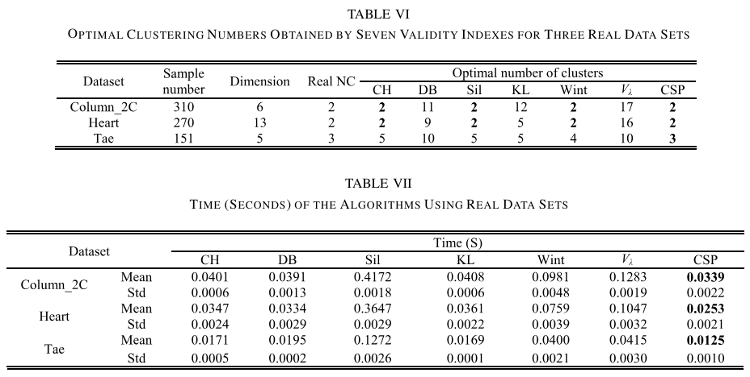
Estudos experimentais
Análise de resultados:
Comparação entre os diferentes índices para encontrar o valor ideal de clusters e o tempo de execução para os dados reais
Notes:
Os procedimentos aglomerativos começam com n clusters singleton e, em seguida, formam uma sequência mesclando clusters sucessivamente

Slide 36
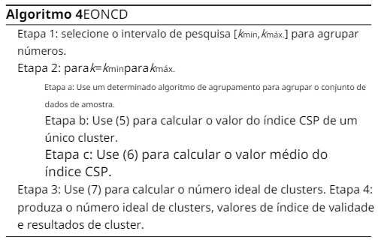
Discussões
Extensão do algoritmo OCND (EOCND)
Notes:
Os procedimentos aglomerativos começam com n clusters singleton e, em seguida, formam uma sequência mesclando clusters sucessivamente

Slide 37
Conlusões
Baseado no algoritmo AHC com ligação única e no índice de validade de agrupamento CSP, o algoritmo ONCD é proposto para analisar o efeito de agrupamento de conjuntos de dados e determinar o número ideal de clusters. Pesquisas teóricas e resultados experimentais mostram que o índice proposto e o método podem avaliar os resultados do agrupamento de forma eficaz e são adequados para determinar o número ideal de agrupamentos para conjuntos de dados lineares, múltiplos, anulares e convexos.
Notes:
Os procedimentos aglomerativos começam com n clusters singleton e, em seguida, formam uma sequência mesclando clusters sucessivamente

Slide 38
Referências
Id
Notes:
Os procedimentos aglomerativos começam com n clusters singleton e, em seguida, formam uma sequência mesclando clusters sucessivamente

